Slide 1
MY
Автор ідеї - Голенко І. О., заввідділом нових інформаційних технологій Миколаївської ОДБ ім. В. Лягіна

Slide 2
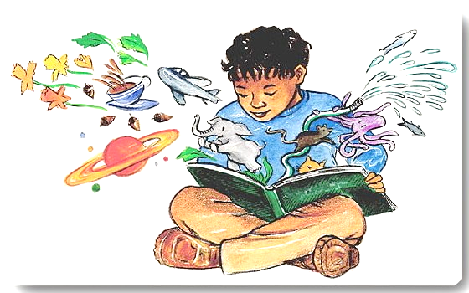
Мета
Заохочення учнів 10-12 років, які не є активними читачами, до систематичного читання художньої літератури

Slide 3
Завдання
Підвищення рівня особистісного розвитку та розширення кругозору читачів-дітей 10-12 років
Активне спілкування дітей зі своїми однолітками
Розвиток критичного мислення

Slide 4
Інноваційність
Соціально-книжкова мережа в бібліотеці
(Спілкування читачів за допомогою книг в бібліотеці)

Slide 5
План реалізації
Читаємо книгу
Малюємо до книги, яка сподобалась, власну обкладинку
Пишемо до книги статус (на 100 символів) - це може бути цікава анотація, цитата тощо)
Із книжок з «новими книжковими обличчями» ми формуємо спочатку поличку, а коли їх стане більше – робимо виставку

Slide 6
Залишаємо на книзі свій «лайк» у вигляді руки з піднятим великим пальцем або у вигляді текстової рамки «Коментар»
Якщо читач наразі в бібліотеці (онлайн), то він може познайомити інших читачів із обличчям своєї книги, запропонувати почитати її
Якщо читача наразі немає у бібліотеці (оффлайн) – то його рекомендації інші читачі можуть прочитати у вигляді текстової рамки «Поділитися» або «Коментар»
Якщо інший читач вже читав цю книгу – він може одразу ж залишити свої «лайки» та «коментарі».

Slide 7
Оцінка результатів
Організація корисного та змістовного дозвілля користувачів-дітей бібліотеки віком від 10 до 12 років
Залучення до участі у проекті якомога більшої кількості дітей, для яких читання не є нагальною необхідністю
Розширення кола читання дітей

Slide 8
Вартість реалізації
Оформлення:
1. вартість паперу для оформлення «лайків», «коментарів», «обкладинок» тощо
2. вартість олівців, пензликів, фарб тощо
Придбання призів та грамот для переможців заходу

